Slide 1
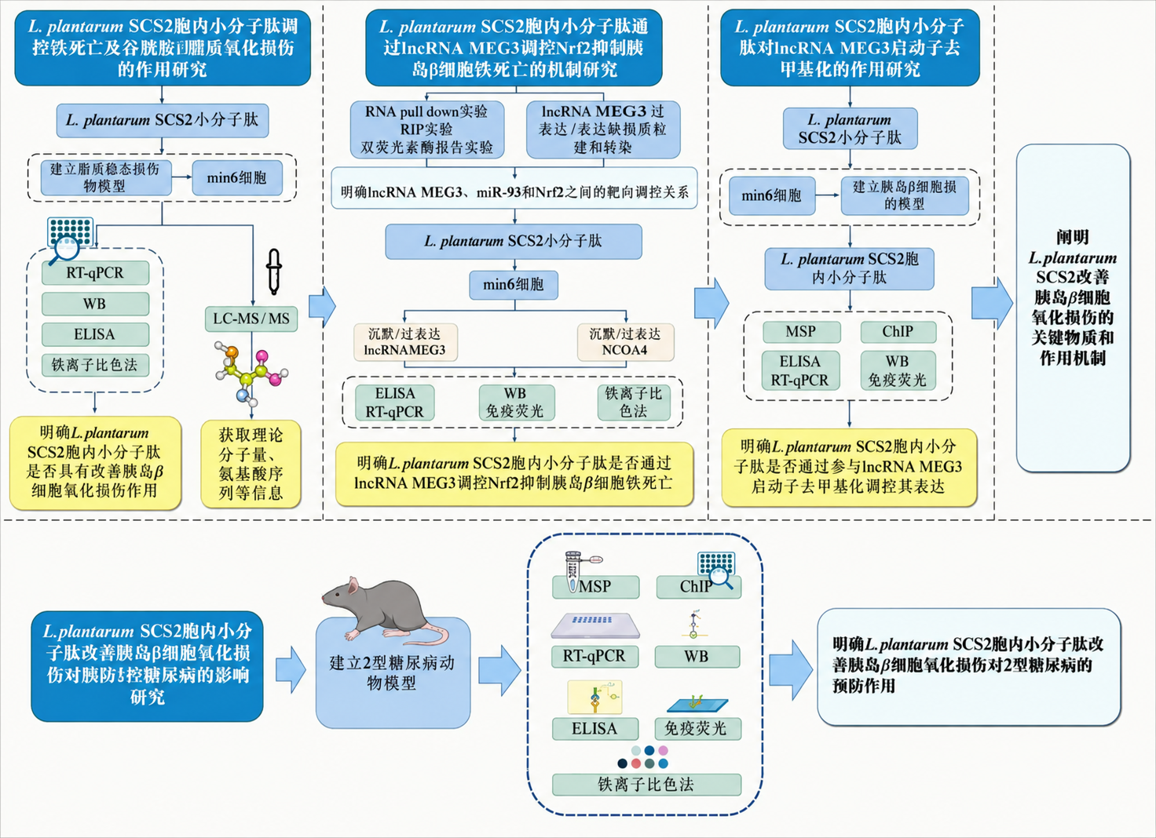
L. plantarum SCS2胞内小分子肽调
控铁死亡及谷胱胺间腺质氧化损伤
的作用研究
L. plantarum SCS2胞内小分子肽通
过lncRNA MEG3调控Nrf2抑制胰
岛β细胞铁死亡的机制研究
L. plantarum SCS2胞内小分子
肽对lncRNA MEG3启动子去
甲基化的作用研究
L. plantarum SCS2小分子肽
RNA pull down实验
RIP实验
双荧光素酶报告实验
lncRNA MEG3 过
表达/表达缺损质粒
建和转染
L. plantarum
SCS2小分子肽
建立脂质稳态损伤
物模型
min6细胞
阐明
L.plantarum
SCS2改善
胰岛β细胞
氧化损伤的
关键物质和
作用机制
明确lncRNA MEG3、 miR-93和Nrf2之间的靶向调控关系
min6细胞
建立胰岛β细胞损
的模型
L. plantarum SCS2小分子肽
RT-qPCR
L. plantarum SCS2胞
内小分子肽
min6细胞
WB
LC-MS/MS
ELISA
沉默/过表达
lncRNA MEG3
沉默/过表达
NCOA4
MSP
ChIP
铁离子比色法
ELISA
RT-qPCR
WB
免疫荧光
ELISA
RT-qPCR
WB
免疫荧光
铁离子比
色法
明确L.plantarum
SCS2胞内小分子肽
是否具有改善胰岛β
细胞氧化损伤作用
获取理论
分子量、
氨基酸序
列等信息
明确L.plantarum SCS2胞内小分
子肽是否通过参与lncRNA MEG3
启动子去甲基化调控其表达
明确L.plantarum SCS2胞内小分子肽是否通过
lncRNA MEG3调控Nrf2抑制胰岛β细胞铁死亡
MSP
ChIP
L. plantarum SCS2胞内小分
子肽改善胰岛β细胞氧化损
伤对胰防控糖尿病的影响
研究
明确L.plantarum SCS2胞内小分子肽改
善胰岛β细胞氧化损伤对2型糖尿病的
预防作用
建立2型糖尿病动
物模型
RT-qPCR
WB
ELISA
免疫荧光
铁离子比色法
Notes:
[Sources]
- User-provided source image: source.png (local, delivered beside build.mjs)
[/Sources]

